Slide 1
2023年度开题、预答辩说明

Slide 2
开题、预答辩时间
 | 开题 | 预答辩
3年制科博、专博、科硕 | 研二9月底前 | 答辩前3-6个月
八年制 | 研二(大七)9月底前 | 答辩前3-6个月
4年制科博、直博 | 研三9月底前 | 答辩前3-6个月
专硕 | 研三9月底前 | /
文件：教学网-信息交流-工作文件-《北京大学临床肿瘤学院研究生培养与学位论文工作管理规定》
【 导师可以参加委员会，但不可以担任主席】 其他答辩委员及时间要求，详阅文件

Slide 3
教学网系统申报

Slide 4
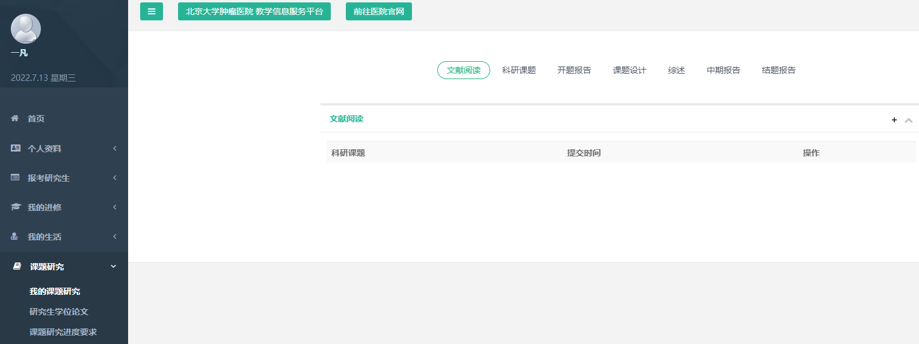
我的课题研究
点击+，填写具体内容

Slide 5
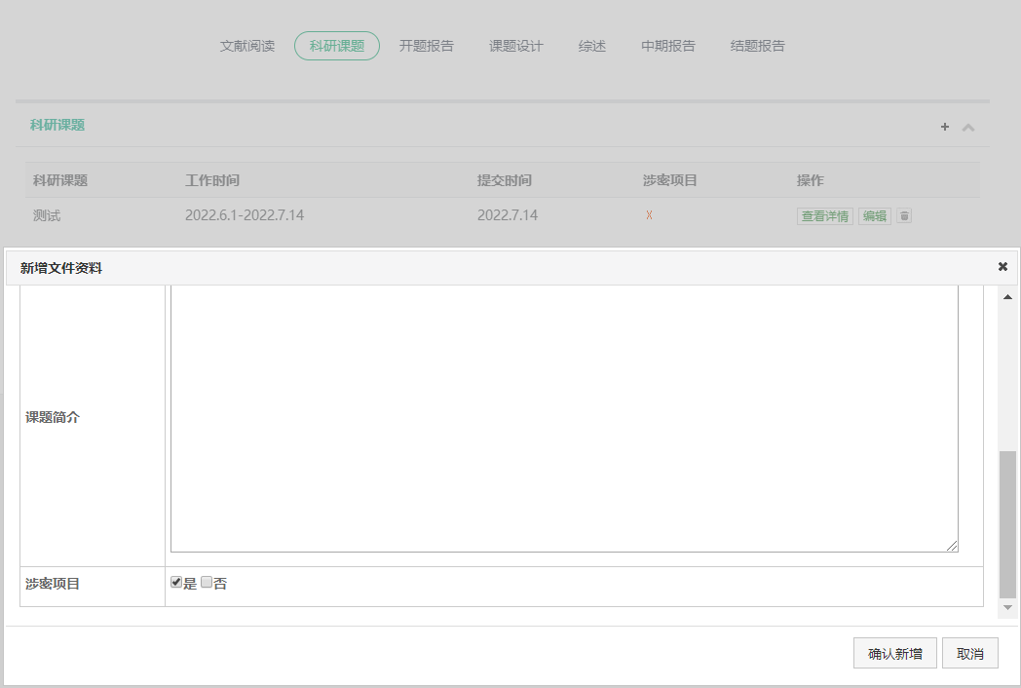
课题涉密
如涉密，请勾选“是”→ 开题及课题设计相关资料，不进入“方法学审核流程”，由导师负责质控

Slide 6
我的课题研究
按科研工作顺序，从左至右，依次填写
如遇特殊情况改题，需增设新的“科研课题”再添加新“开题报告”
如确定改题，尽快填报系统，以免延误答辩时间

Slide 7
逐一、按序、填写完整
如有多个课题，
此处选择与开题报告对应的课题名称
橙色高亮，表示此模块“待填写”
此处无法上传图片，“技术路线图” 可通过“上传文件”提交
系统填报中未阐明的问题，可以上传文件，补充说明

Slide 8
详细填写方法学设计的内容，提交后由“方法学团队”老师审阅，提出反馈意见

Slide 9
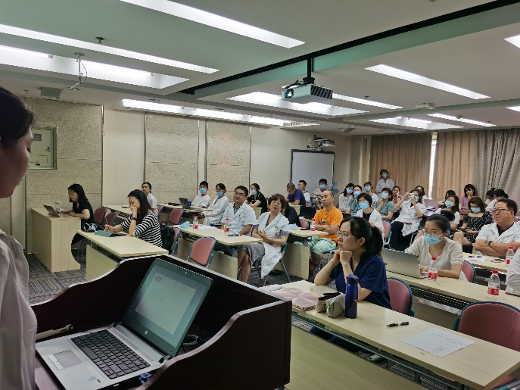
方法学审核流程
导师初审
学生
在线提交
临床流行病中心
初审、在线沟通
及时关注
回复留言
导师终审
“中心”会审
“中心” 复审
导师 双审

Slide 10
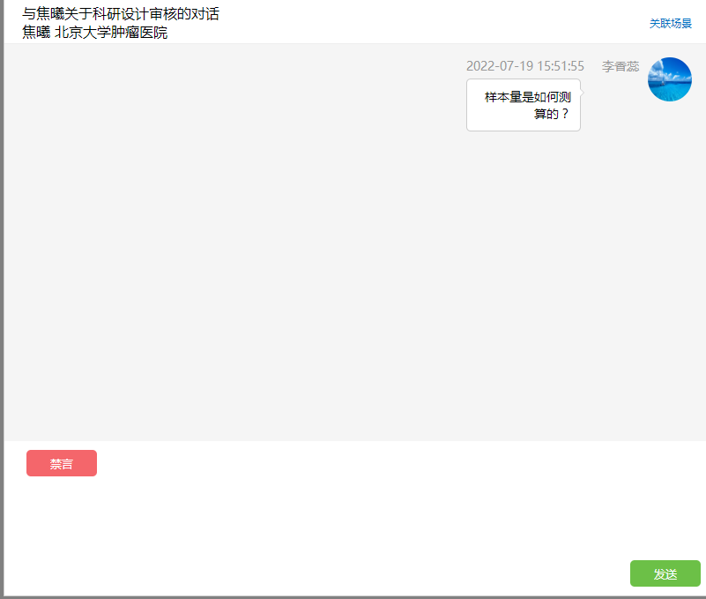
留言沟通
在线沟通~

Slide 11
科研课题资料，导师端实时同步，在线阅览

Slide 12
预答辩
学位论文预答辩应在正式答辩前3-6个月进行
预答辩与答辩系统联动，预答辩结束后至少3个月可申请答辩
预答辩可以是初稿，重点在于审查论文进展、分析框架、研究方法、使用的数据和基本结论等，以便发现问题后有较充足的时间修改完善

Slide 13
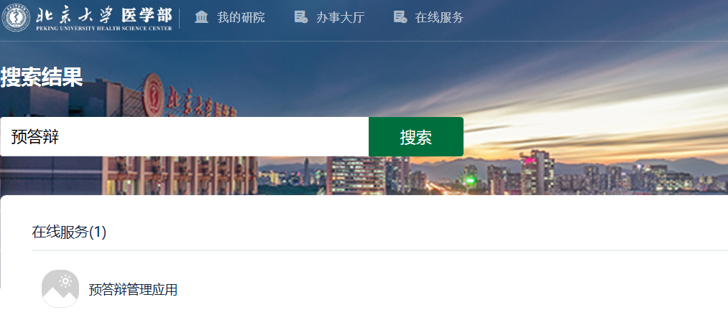
预答辩
线上申请：进入北医研究生综合服务门户（yyfw.bjmu.edu.cn）
经学生申请，导师、学院审批通过后，可从系统中导出预答辩表格
“答辩专家意见与表决结果”处为预答辩现场填写，表格中所有签字为亲笔签字
预答辩结束后7天内（逾期无法录入），需将预答辩专家意见与表决结果录入预答辩结果，并填写纸质版表格

Slide 14
纸质版档案

Slide 15
纸质版档案
全体研究生（专硕、八年制除外）
《北京大学医学部攻读博士/硕士学位研究生课题研究计划书》
《 北京大学医学部攻读博士/硕士学位研究生论文工作情况表》
《北京大学医学部博士研究生资格考试情况表》（仅限四年制科博填写）
《论文开题报告审核表》（仅限直博生未在资格考试中开题者填写）
《北京大学医学部硕士/博士学位/毕业论文预答辩表》
八年制
《临床医学专业八年制二级学科科研计划书》
《北京大学医学部硕士/博士学位/毕业论文预答辩表》
及时填写、签字，毕业前统一提交 【一式一份】
北医研究生教育管理系统下载
北医教育处网下载

Slide 16
注意事项
1、封皮专业名称、导师职称要填写齐全，如张**教授，封面信息不可手写。
2、导师、教研室签字处，不能只有签名，需要写明意见，如“同意”或“属实”等，意见只能是导师亲笔手写或打印。导师签字需亲笔手写，不可使用签名章。
3、不能改变表格原有格式。签字页一定保持原表格样式，不能跨页。
4、发言记录人不能是本人，需为其他同学手写签字。
5、四年制科博，开题评议的同时，由委员对博士生进行广泛提问，考察学生是否对本学科发展动态有深入了解和研究，是否熟悉相关学科领域知识，是否具有独立分析、逻辑思维及语言表达能力。考察结果作为博士生资格考试的口试成绩。
其中，《资格考试情况表》最后的“博士研究生综合考核口试评分表”开题委员每人一张进行打分，最后将每项的平均分，填入表六“课程综合考试记录”。
6、重要提示：“签字”是签字者身份的证明，具有法律效益，不可冒充伪造，不可使用签名章。
一经发现伪造签字，按《北京大学学生违纪处分办法》严肃处理。

